Slide 1
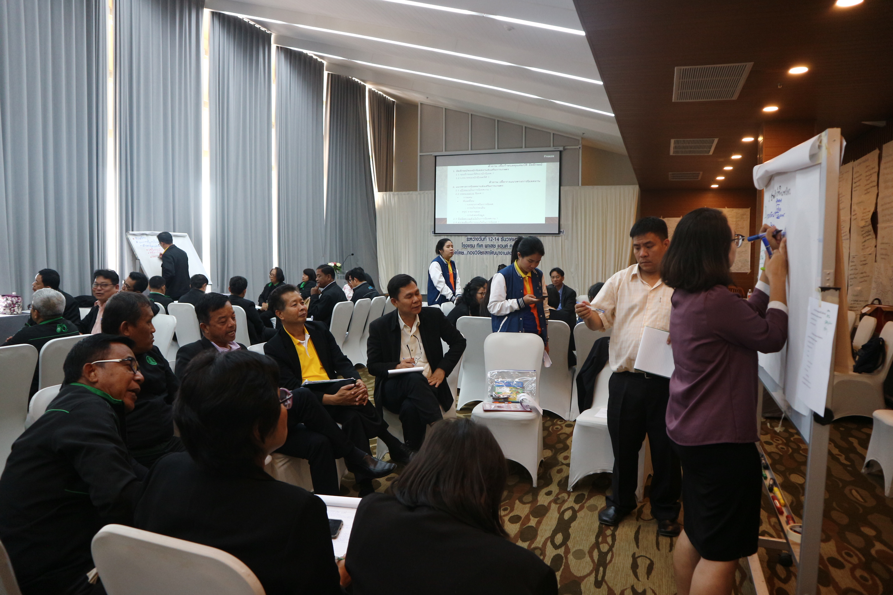
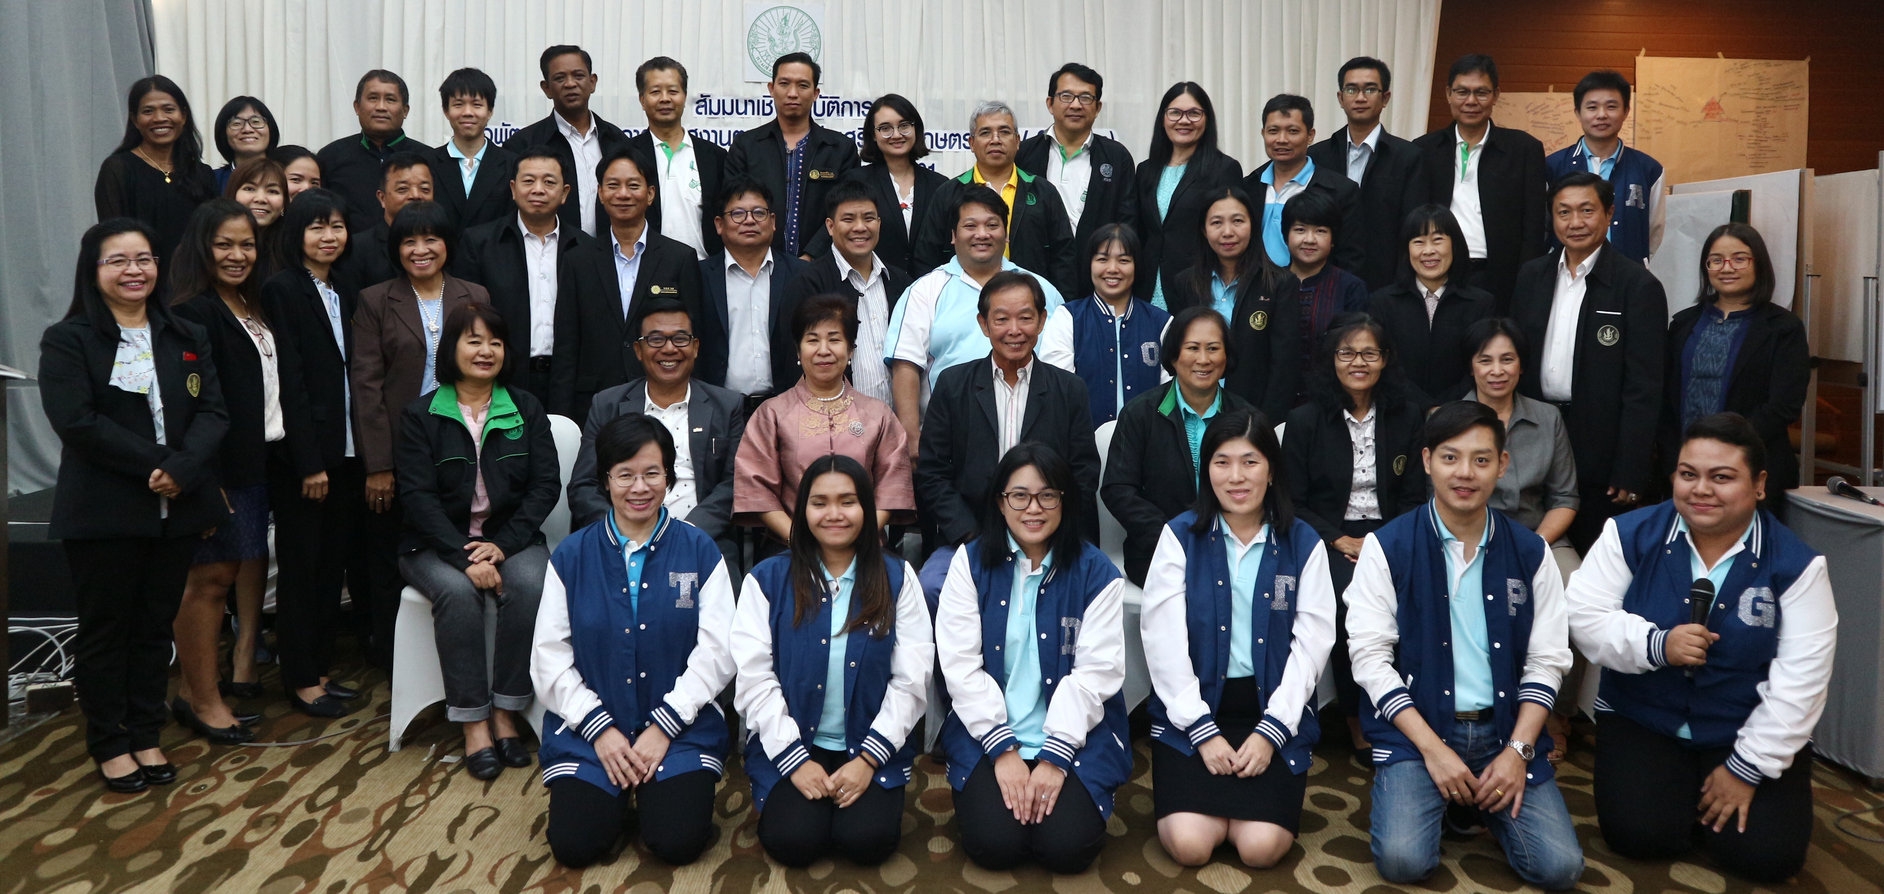
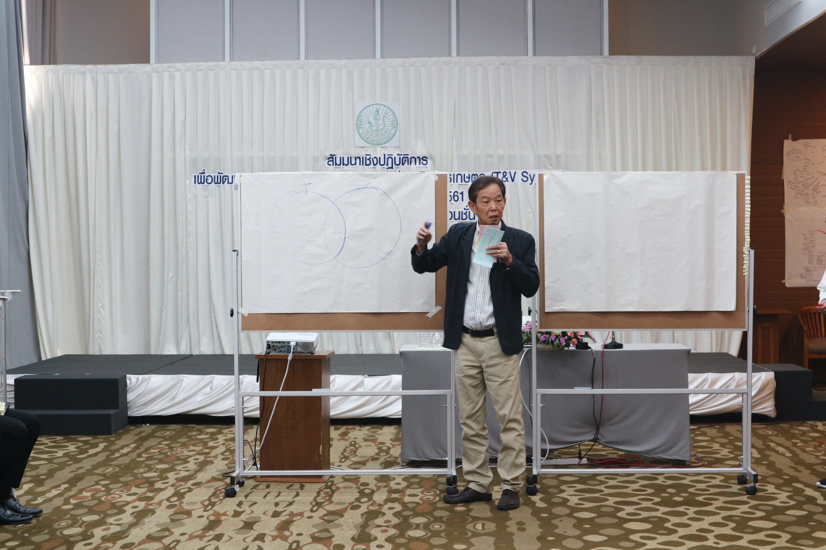
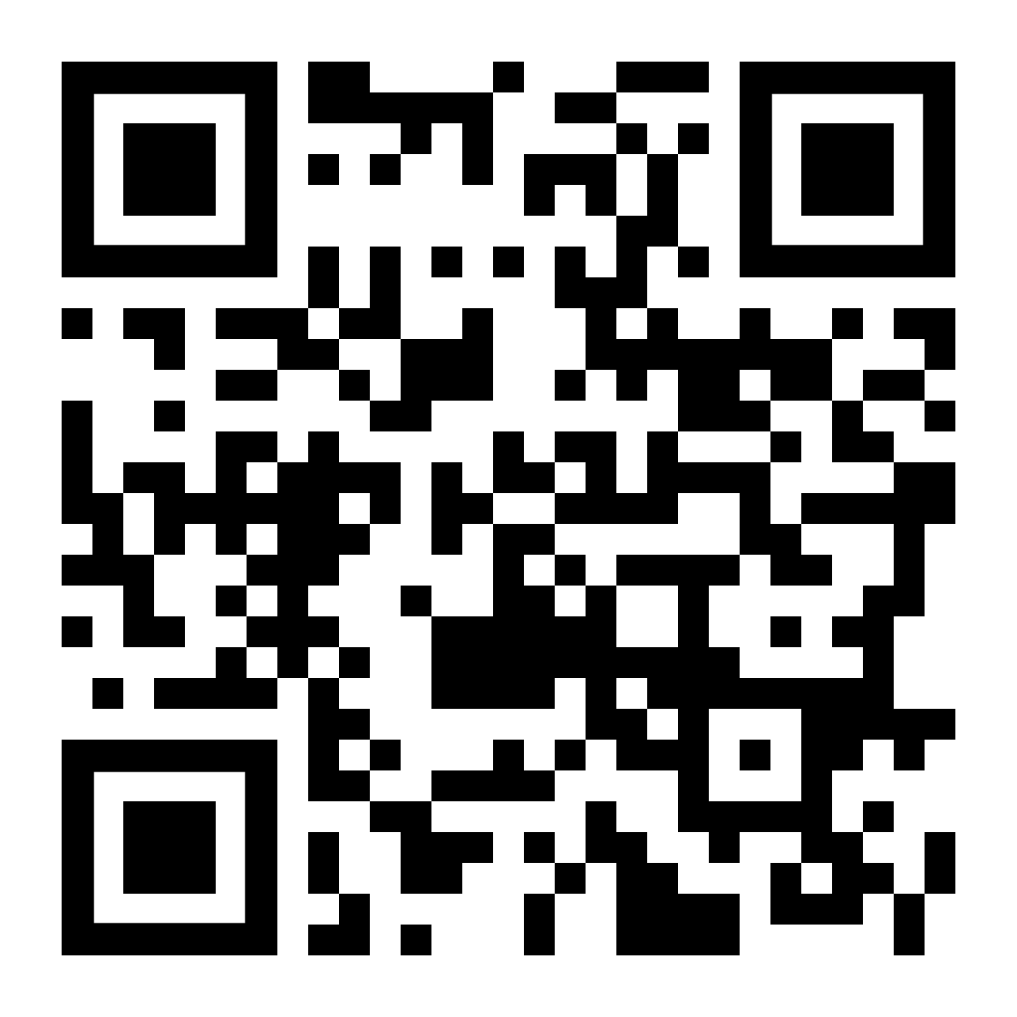
สรุปกระบวนการ
พัฒนานักนิเทศงานส่งเสริมการเกษตร
นายวุฒินัย ยุวนานนท์
ผู้อำนวยการกองวิจัยและพัฒนางานส่งเสริมการเกษตร
วันที่ 22 - 23 กรกฎาคม 2562
ณ โรงแรมทีเค พาเลซ หลักสี่ กรุงเทพมหานคร

Slide 2
T&V System
ประเด็นนำเสนอ
หลักคิดในการพัฒนานักนิเทศงานส่งเสริมการเกษตร
การพัฒนานักนิเทศงาน กรมส่งเสริมการเกษตร
ข้อค้นพบจากการเข้าร่วมสังเกตการณ์ในเวทีพัฒนานักนิเทศงานระดับจังหวัด
ประเมินผลการพัฒนานักนิเทศ ปี 2562
ผลการประเมินการพัฒนานักนิเทศ ปี 2562
ข้อเสนอแนะ

Slide 3
หลักคิดในการพัฒนานักนิเทศงานส่งเสริมการเกษตร
B=K+A+S
B : การปรับเปลี่ยนวิธีการนิเทศงานส่งเสริมการเกษตรอย่างมีประสิทธิภาพ
K : ความรู้เกี่ยวกับการนิเทศงาน แนวคิดต่างๆ การแลกเปลี่ยนเรียนรู้
A : ทัศนคติที่ดีต่อการนิเทศงาน
S : ทักษะในการนิเทศงานส่งเสริมการเกษตร
T&V System

Slide 4
การพัฒนานักนิเทศงาน กรมส่งเสริมการเกษตร
T&V System
รวมสิ้น 433 คน
สร้าง Core team ระดับจังหวัด
สสก.1
จำนวน 53 คน
สสก.2
จำนวน 48 คน
สร้าง Core team ระดับกรมฯ จำนวน 60 คน
สรุปผล
สสก.3
จำนวน 53 คน
ติดตามผล
สสก.4
จำนวน 108 คน
สสก.5
จำนวน 78 คน
ดำเนินการโดย กวพ.
สสก.6
จำนวน 93 คน
ดำเนินการโดย สสก.

Slide 5
T&V System
ข้อค้นพบจากการเข้าร่วมสังเกตการณ์ในเวทีพัฒนานักนิเทศงานระดับจังหวัด
1. ผู้บริหารควรให้ความสำคัญกับการสัมมนาฯ เพราะผู้เข้าร่วมสัมมนาสามารถนำประเด็น จากการแลกเปลี่ยนเรียนรู้ไปปรับเป็นแนวทางในการขับเคลื่อนงานได้อย่างเป็นรูปธรรม
2. บุคคลเป้าหมายควรเป็นบุคคลที่ทำหน้าที่ในการนิเทศงานส่งเสริมการเกษตร เพื่อจะได้เข้าใจ แนวคิดในการนิเทศงานอย่างมีประสิทธิภาพ แล้วสามารถนำไปขับเคลื่อนขยายผลต่อได้
3. หัวใจของการสัมมนาฯ เพื่อพัฒนานักนิเทศ ระดับจังหวัด คือ การปรับกระบวนทัศน์ ความเข้าใจแนวทางในการนิเทศงาน และสามารถโน้มน้าวให้ผู้เข้าร่วมสัมมนามีความต้องการพัฒนาการนิเทศงานส่งเสริมการเกษตร เพื่อพัฒนาบุคลากรในองค์กร และพัฒนางานไปพร้อมๆ กัน

Slide 6
T&V System
ข้อค้นพบจากการเข้าร่วมสังเกตการณ์ในเวทีพัฒนานักนิเทศงานระดับจังหวัด
4. บุคลากรของ สสก. เข้ามามีส่วนร่วมในการวางแผน ออกแบบกระบวนการเรียนรู้น้อย ควรมีการพัฒนาทักษะการเป็นวิทยากรกระบวนการ และการจัดกระบวนการเรียนรู้ เพื่อให้มีความพร้อม
5. การออกแบบกระบวนการเรียนรู้ ควรมีการวิเคราะห์สถานการณ์ ปัญหา อุปสรรค จุดแข็ง และปัจจัยความสำเร็จ เพื่อเป็นข้อมูลในการคิดต่อยอด วางแผนการนิเทศงานได้อย่างต่อเนื่อง
6. Core Team ควรมีบทบาทในการวางแผน ออกแบบกระบวนการเรียนรู้ และเป็นวิทยากรกระบวนการ
7. การสร้างบรรยากาศ กิจกรรมสันทนาการ และการจัดโต๊ะ-เก้าอี้ มีผลต่อการแลกเปลี่ยนเรียนรู้

Slide 7
T&V System
ประเมินผลการพัฒนานักนิเทศ ปี 2562
ข้อมูลจาก : docs.google.com
https://forms.gle/nDhqbSaavTQmMQPNA

Slide 8
T&V System
ผลการประเมินการพัฒนานักนิเทศ ปี 2562
ข้อมูลจาก : docs.google.com
https://forms.gle/nDhqbSaavTQmMQPNA

Slide 9
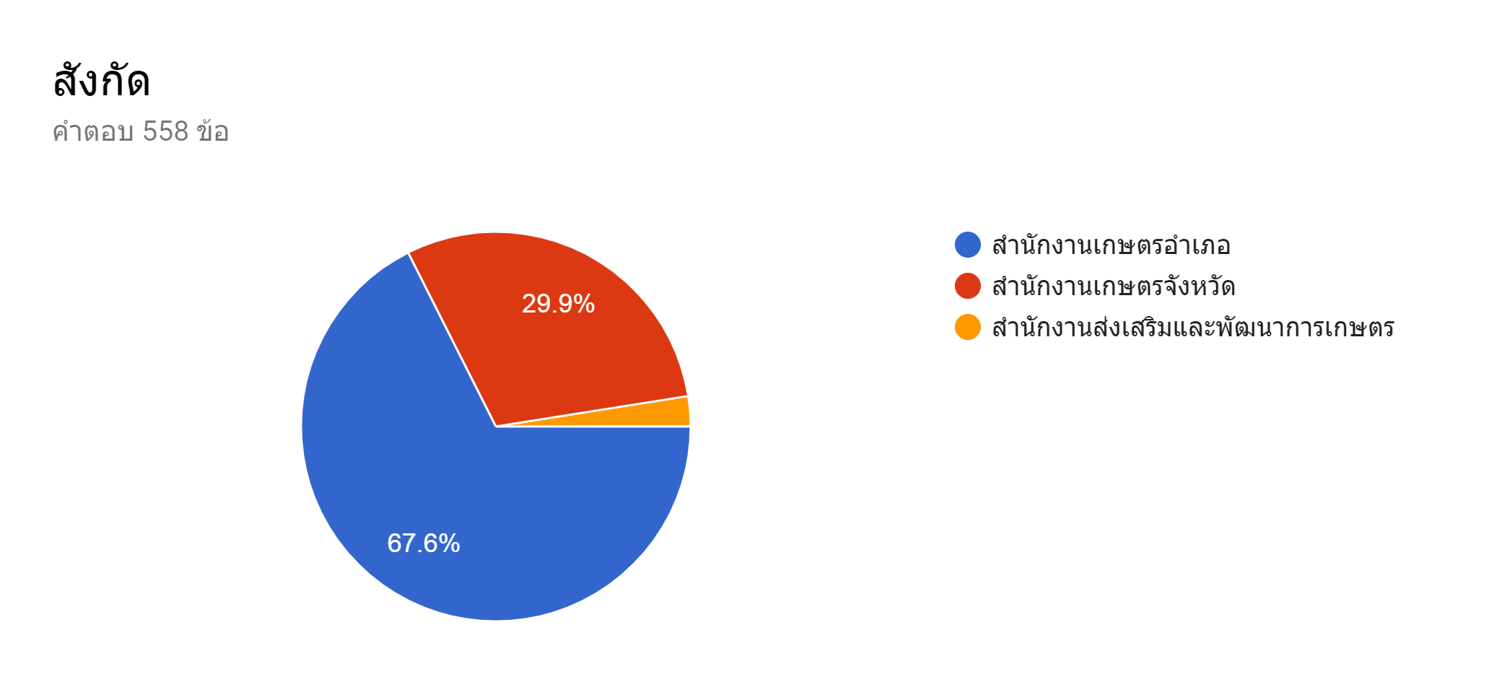
ผลการประเมิน
T&V System
จากผลสำรวจ 558 คน
(166 คน)
2.5%
(14 คน)
(378 คน)
ข้อมูล ณ วันที่ 10 ก.ค. 2562

Slide 10
T&V System
ประเมินผลการพัฒนานักนิเทศ ปี 2562
1. มีการขยายผลเพื่อสร้างนักนิเทศงาน
2. มีองค์ความรู้ในการนิเทศงาน
3. มีทีมนิเทศงานที่เข้มแข็ง
4. มีการสื่อสารในทีมนิเทศงาน
5. มีแผนการนิเทศงานชัดเจน
6. มีประเด็นการนิเทศงาน
ก่อนนิเทศงาน : ถามนักนิเทศงาน

Slide 11
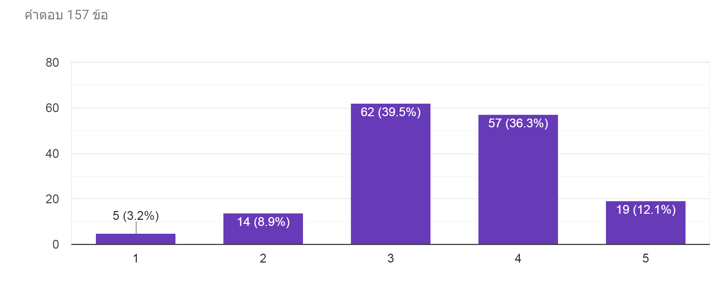
ผลการประเมิน (ก่อนนิเทศ)
T&V System
นักนิเทศงาน : มีการขยายผลเพื่อสร้างนักนิเทศงานเพิ่มเติม
น้อยที่สุด
น้อย
ปานกลาง
มาก
มากที่สุด

Slide 12
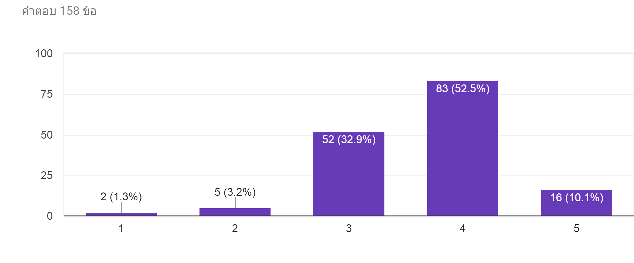
ผลการประเมิน (ก่อนนิเทศ)
T&V System
นักนิเทศงาน : มีองค์ความรู้ในการนิเทศงาน
น้อยที่สุด
น้อย
ปานกลาง
มาก
มากที่สุด

Slide 13
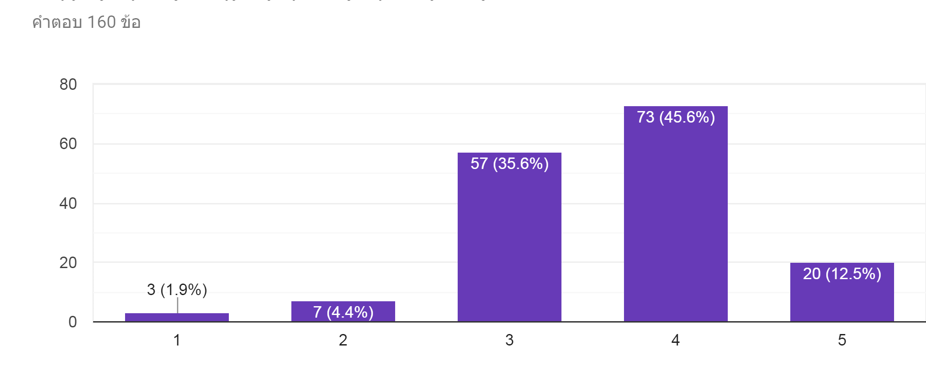
ผลการประเมิน (ก่อนนิเทศ)
T&V System
นักนิเทศงาน : มีทีมนิเทศงานที่เข้มแข็ง
น้อยที่สุด
น้อย
ปานกลาง
มาก
มากที่สุด

Slide 14
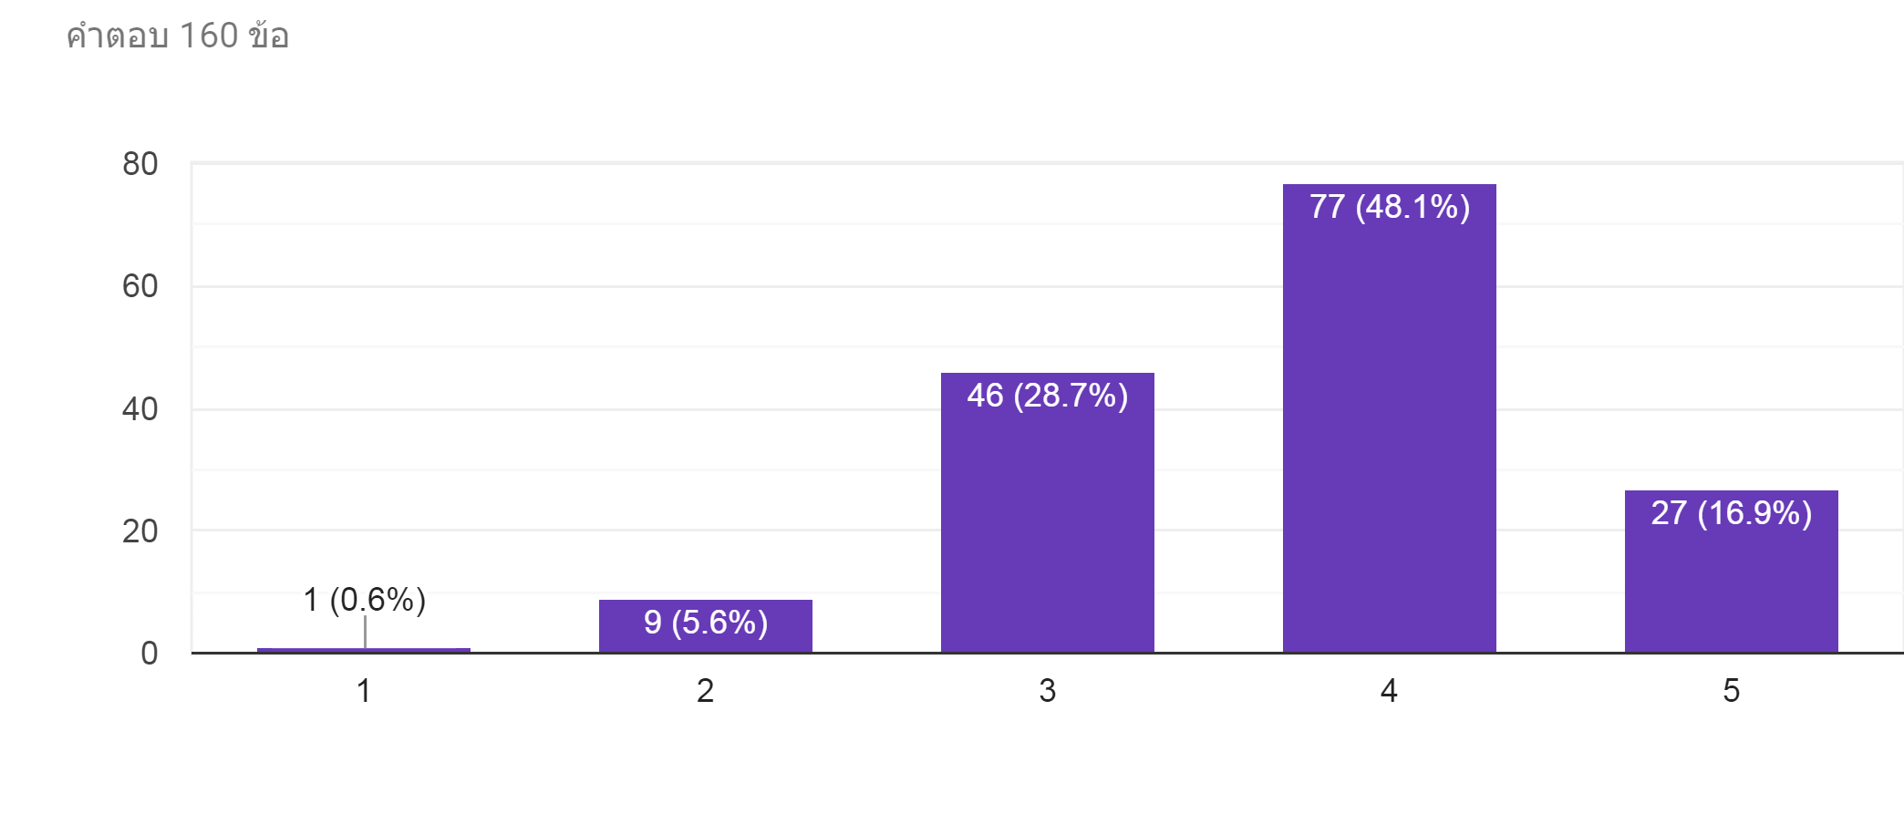
ผลการประเมิน (ก่อนนิเทศ)
T&V System
นักนิเทศงาน : มีการสื่อสารภายในทีมก่อนการนิเทศงาน
น้อยที่สุด
น้อย
ปานกลาง
มาก
มากที่สุด

Slide 15
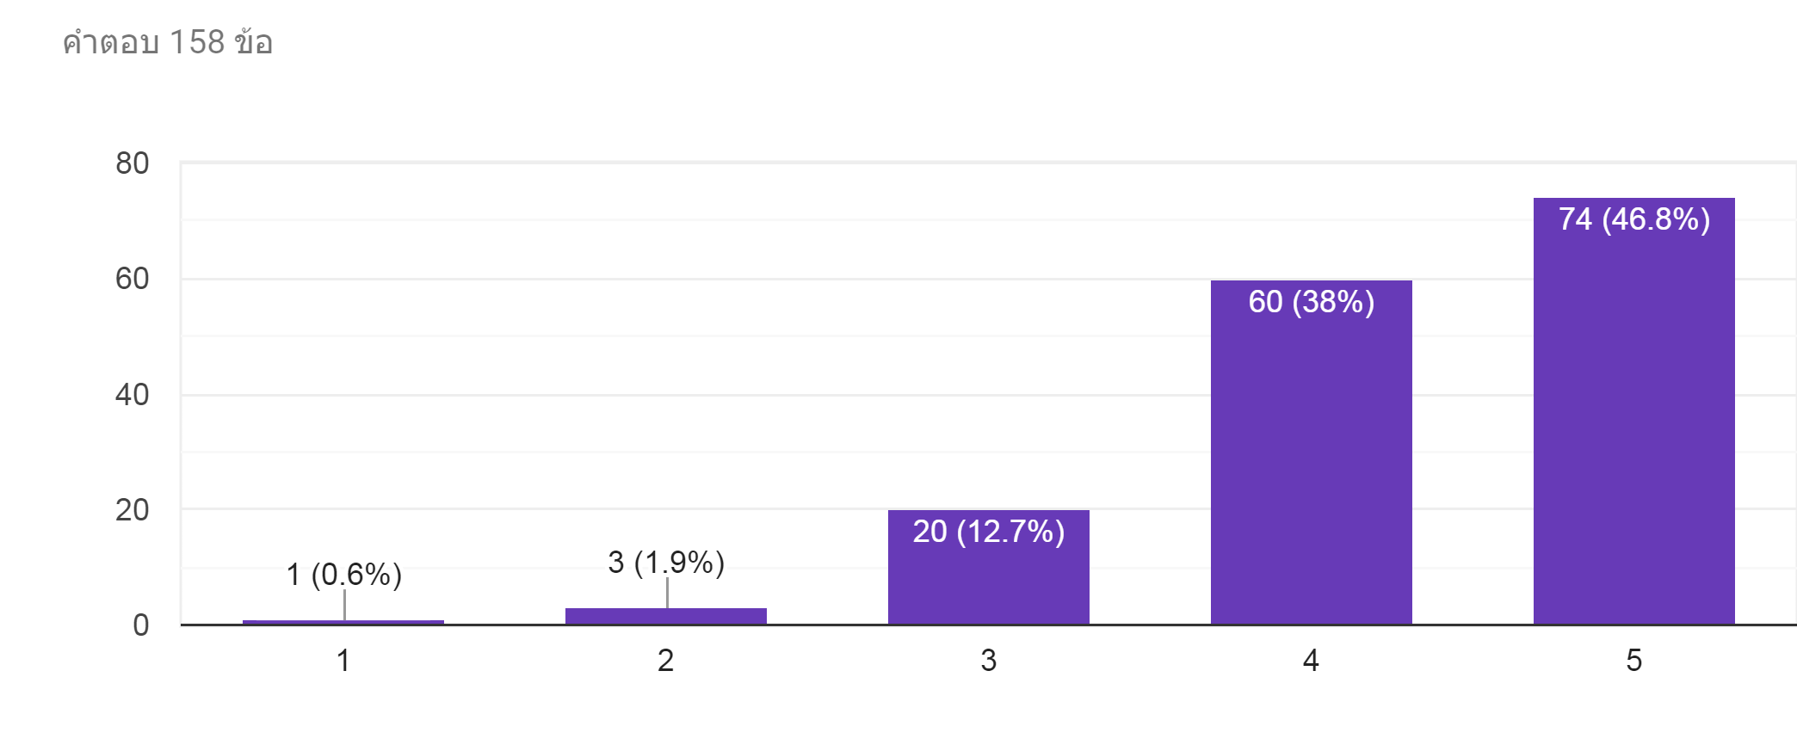
ผลการประเมิน (ก่อนนิเทศ)
T&V System
นักนิเทศงาน : มีแผนการนิเทศงานที่ชัดเจน
น้อยที่สุด
น้อย
ปานกลาง
มาก
มากที่สุด

Slide 16
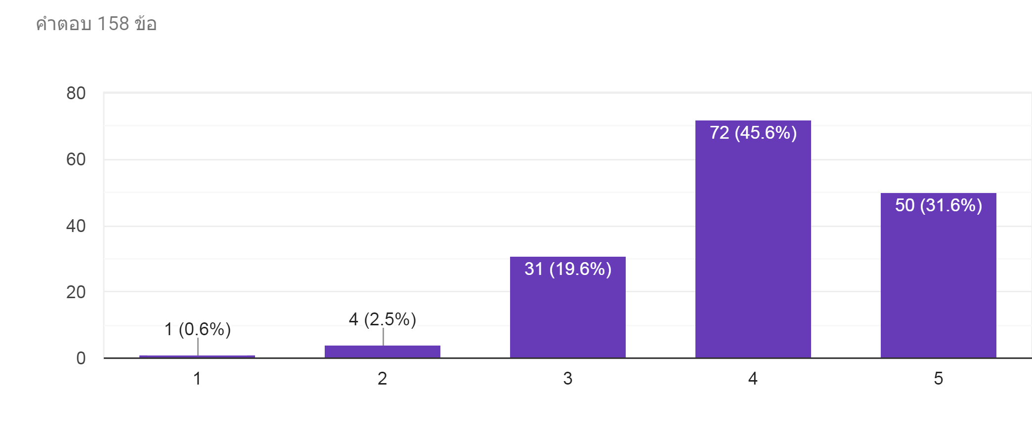
ผลการประเมิน (ก่อนนิเทศ)
T&V System
นักนิเทศงาน : มีประเด็นการนิเทศที่ชัดเจน
น้อยที่สุด
น้อย
ปานกลาง
มาก
มากที่สุด

Slide 17
T&V System
ประเมินผลการพัฒนานักนิเทศ ปี 2562
ระหว่างนิเทศงาน : ถามผู้รับการนิเทศงาน
ด้านกระบวนการนิเทศงาน
1. บรรยากาศในการนิเทศงาน
2. มีการชี้แจงวัตถุประสงค์ในการนิเทศงาน
3. นักนิเทศงานมีความรอบรู้
4. นักนิเทศงานช่วยแก้ไขปัญหาได้
5. นักนิเทศงานเป็นที่ปรึกษาที่ดี
ด้านบุคคลิกภาพ
1. การแต่งกายของนักนิเทศงาน
2. ความน่าเชื่อถือของนักนิเทศงาน
3. น้ำเสียงของนักนิเทศงาน
4. ความเชื่อมั่นในตนเองของนักนิเทศงาน

Slide 18
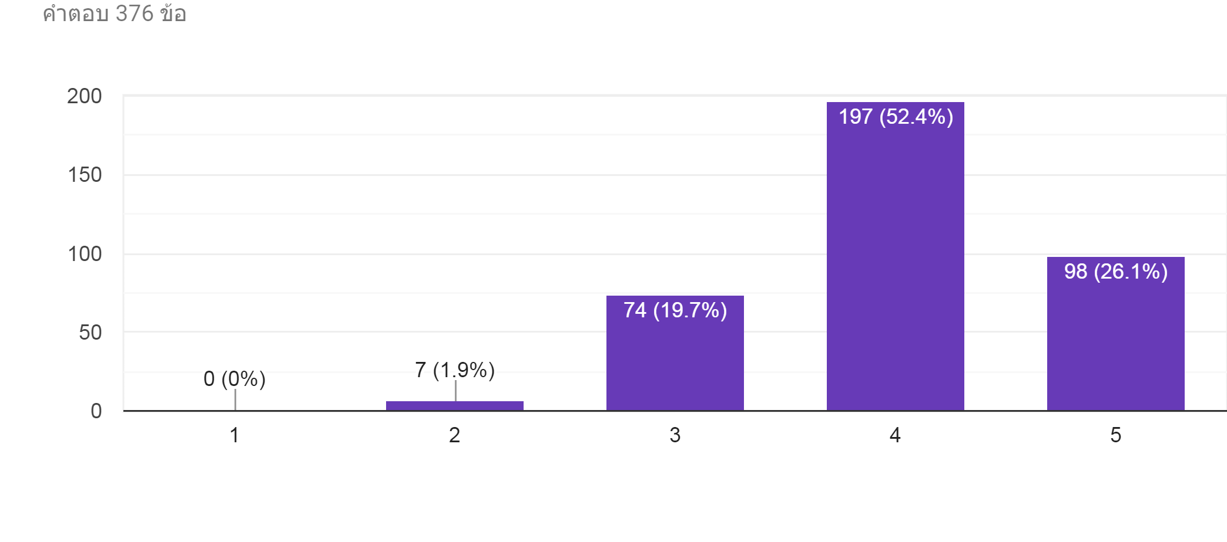
ผลการประเมิน (ระหว่างนิเทศ)
T&V System
บุคคลิก : นักนิเทศงานส่งเสริมการเกษตรแต่งกายสุภาพ เหมาะสม
น้อยที่สุด
น้อย
ปานกลาง
มาก
มากที่สุด

Slide 19
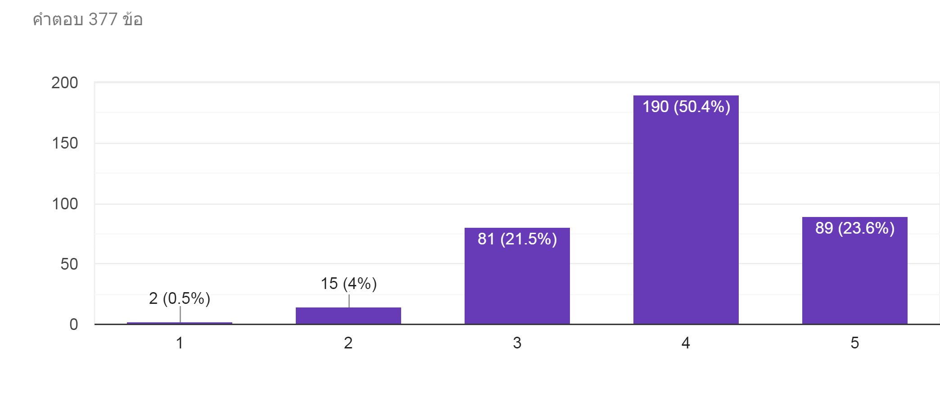
ผลการประเมิน (ระหว่างนิเทศ)
T&V System
บุคคลิก : นักนิเทศงานส่งเสริมการเกษตรมีความน่าเชื่อถือ
น้อยที่สุด
น้อย
ปานกลาง
มาก
มากที่สุด

Slide 20
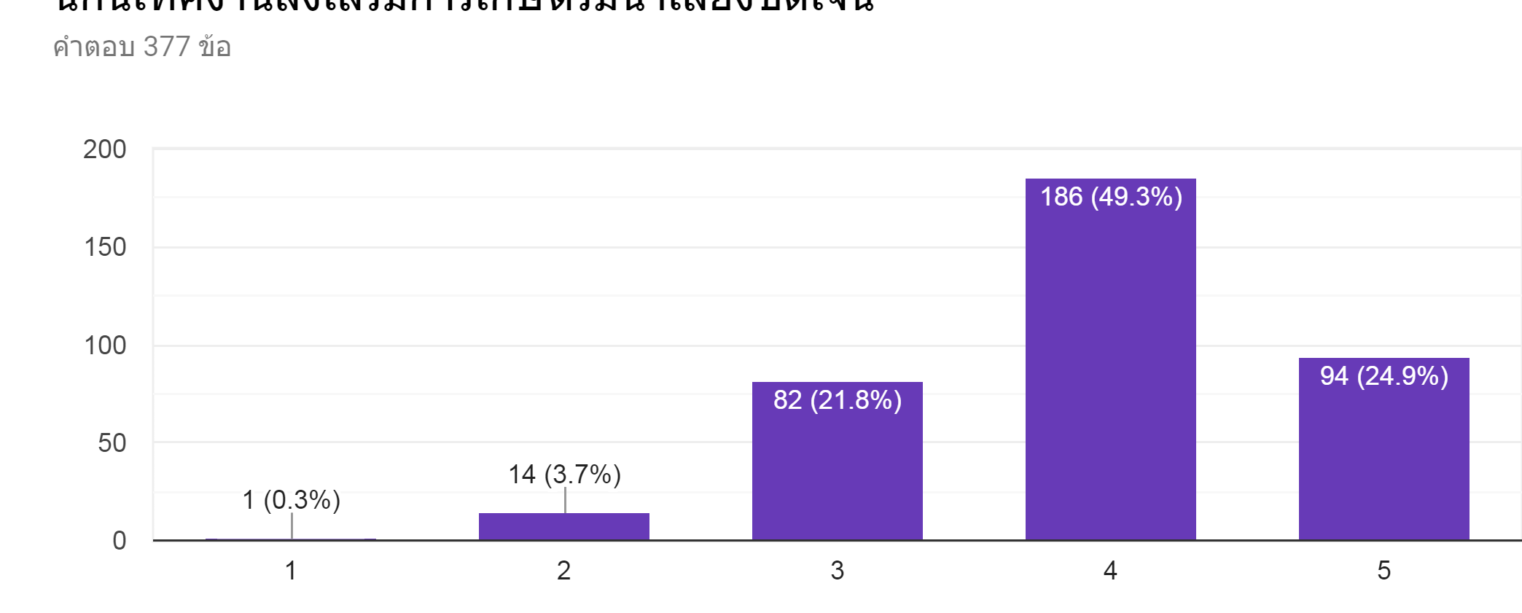
ผลการประเมิน (ระหว่างนิเทศ)
T&V System
บุคคลิก : นักนิเทศงานส่งเสริมการเกษตรมีน้ำเสียงชัดเจน
น้อยที่สุด
น้อย
ปานกลาง
มาก
มากที่สุด

Slide 21
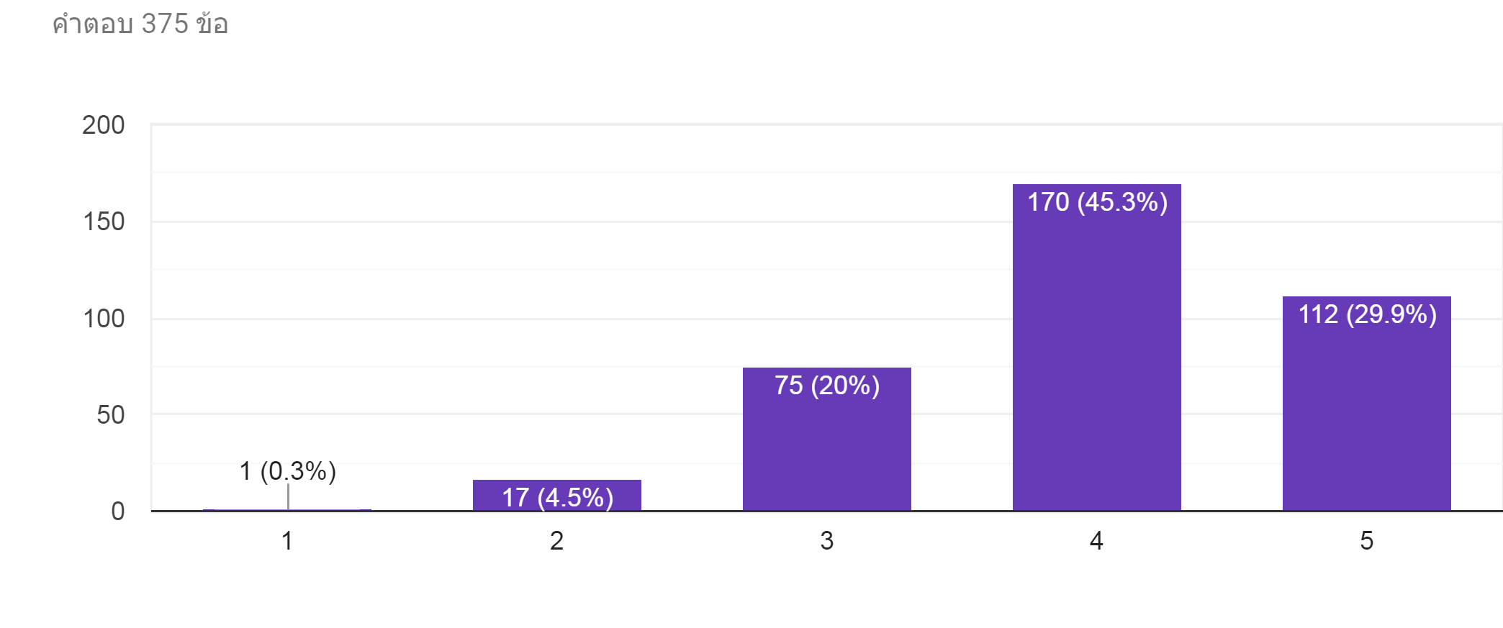
ผลการประเมิน (ระหว่างนิเทศ)
T&V System
บุคคลิก : นักนิเทศงานส่งเสริมการเกษตรมีความเชื่อมั่นในตนเอง ยิ้มแย้มแจ่มใส และเป็นมิตร
น้อยที่สุด
น้อย
ปานกลาง
มาก
มากที่สุด

Slide 22
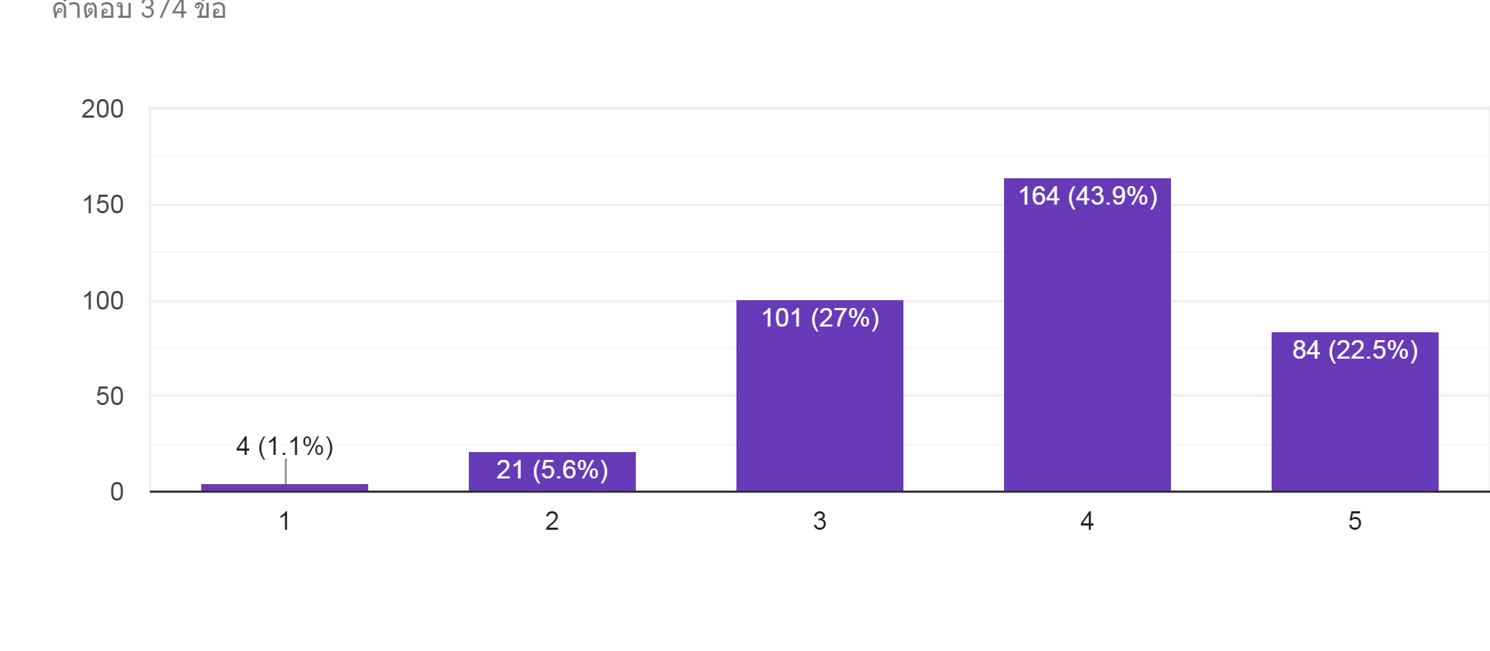
ผลการประเมิน (ระหว่างนิเทศ)
T&V System
กระบวนการนิเทศงาน : มีบรรยากาศที่ผ่อนคลาย
น้อยที่สุด
น้อย
ปานกลาง
มาก
มากที่สุด

Slide 23
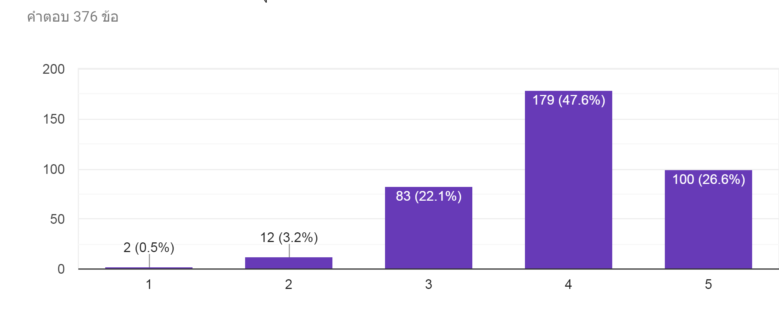
ผลการประเมิน (ระหว่างนิเทศ)
T&V System
กระบวนการนิเทศงาน : การนิเทศงานมีการแจ้งวัตถุประสงค์/ประเด็นการนิเทศ
น้อยที่สุด
น้อย
ปานกลาง
มาก
มากที่สุด

Slide 24
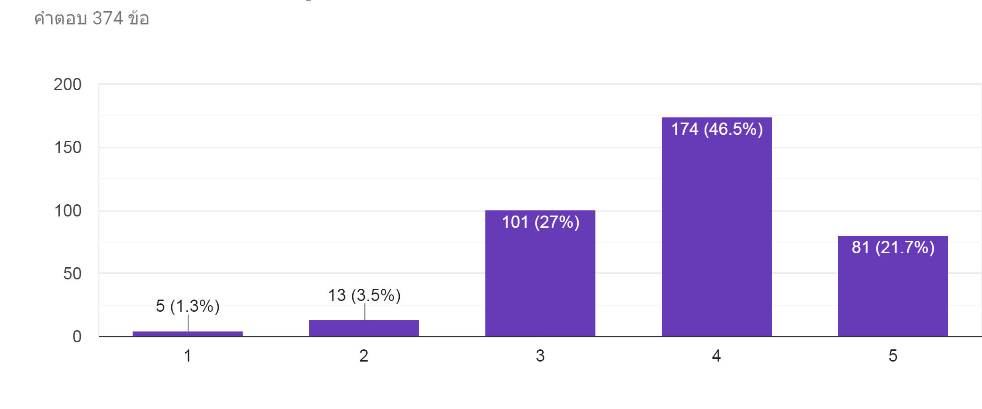
ผลการประเมิน (ระหว่างนิเทศ)
T&V System
กระบวนการนิเทศงาน : นักนิเทศงานมีความรอบรู้
น้อยที่สุด
น้อย
ปานกลาง
มาก
มากที่สุด

Slide 25
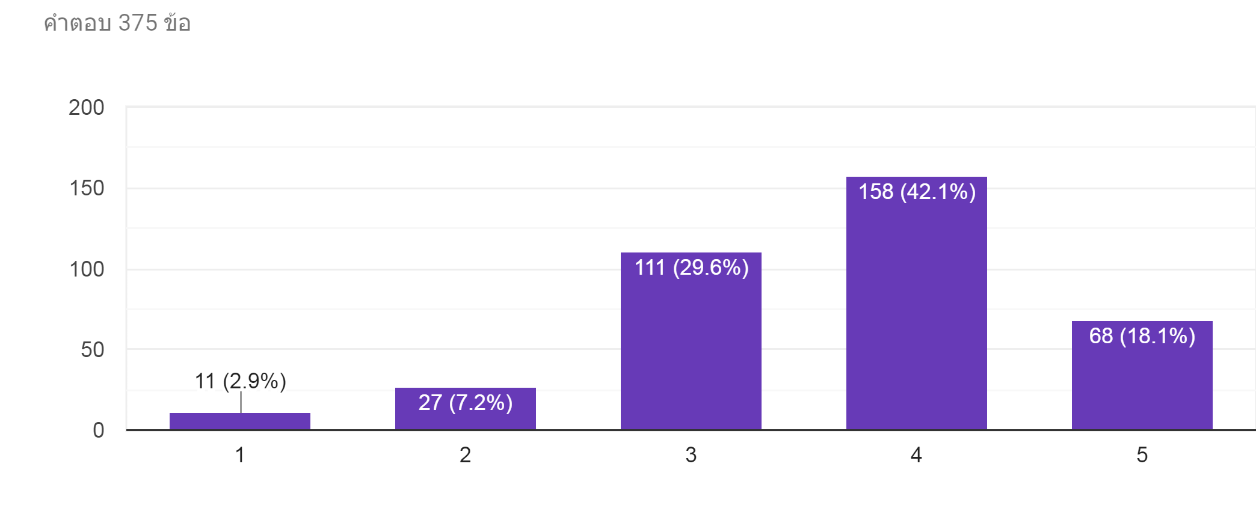
ผลการประเมิน (ระหว่างนิเทศ)
T&V System
กระบวนการนิเทศงาน : นักนิเทศงานสามารถช่วยแก้ไขปัญหาต่างๆได้
น้อยที่สุด
น้อย
ปานกลาง
มาก
มากที่สุด

Slide 26
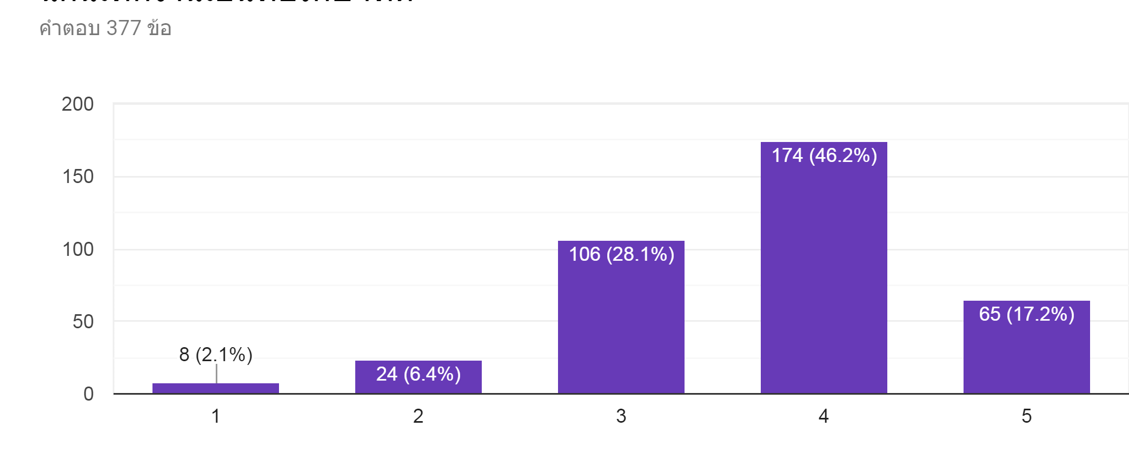
ผลการประเมิน (ระหว่างนิเทศ)
T&V System
กระบวนการนิเทศงาน : นักนิเทศงานเป็นที่ปรึกษาที่ดี
น้อยที่สุด
น้อย
ปานกลาง
มาก
มากที่สุด

Slide 27
T&V System
ประเมินผลการพัฒนานักนิเทศ ปี 2562
หลังนิเทศงาน : ถามนักนิเทศงาน
หลังนิเทศงาน : ถามผู้รับการนิเทศงาน
1. มีการขับเคลื่อนงานในพื้นที่ได้
2. มีการแก้ปัญหา/ประสานหน่วยงานที่เกี่ยวข้อง
3. มีการสรุปผลการนิเทศงาน
4. มีการวางแผนการขับเคลื่อนงาน
5. มีสัมพันธภาพที่ดี
1. เกิดขวัญกำลังใจ
2. ปัญหาได้รับการแก้ไข
3. มีองค์ความรู้เพิ่มขึ้น
4. มีความสุขในการทำงานเพิ่มขึ้น
5. มีความรักในองค์กร

Slide 28
ผลการประเมิน (หลังนิเทศ)
T&V System
นักนิเทศงาน : งานส่งเสริมการเกษตรในพื้นที่ได้รับการขับเคลื่อน
น้อยที่สุด
น้อย
ปานกลาง
มาก
มากที่สุด

Slide 29
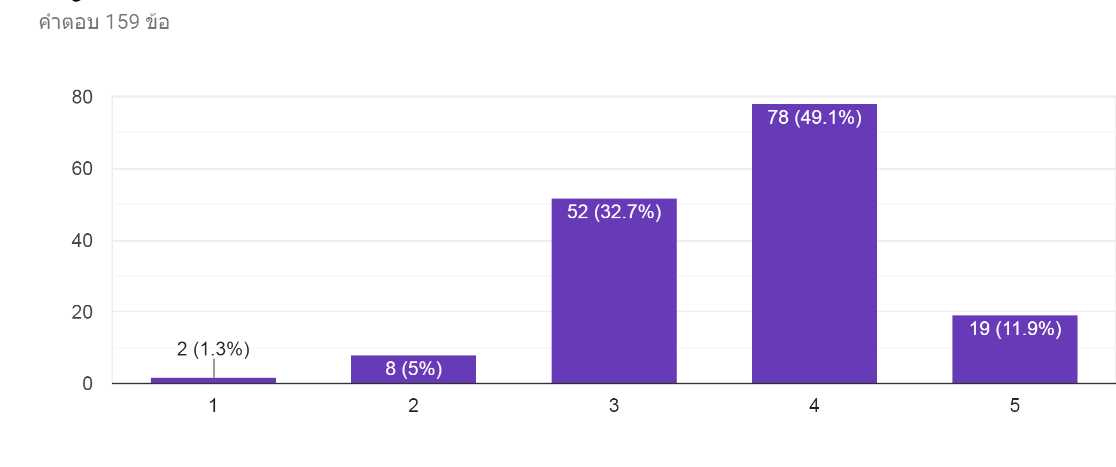
ผลการประเมิน (หลังนิเทศ)
T&V System
นักนิเทศงาน : ปัญหาในระดับพื้นที่ได้รับการแก้ไข/ประสานหน่วยงานที่เกี่ยวข้อง
น้อยที่สุด
น้อย
ปานกลาง
มาก
มากที่สุด

Slide 30
ผลการประเมิน (หลังนิเทศ)
T&V System
นักนิเทศงาน : มีการสรุปผลการนิเทศและแจ้งให้ผู้รับการนิเทศทราบ
น้อยที่สุด
น้อย
ปานกลาง
มาก
มากที่สุด

Slide 31
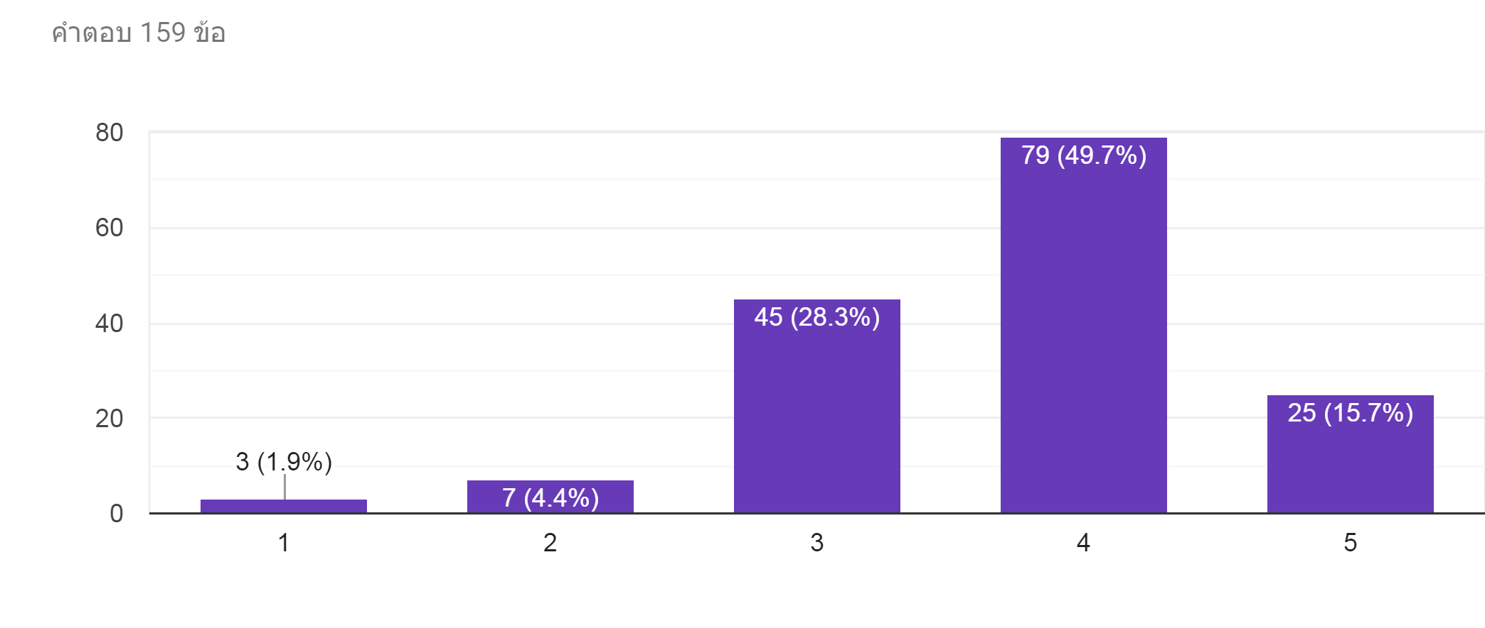
ผลการประเมิน (หลังนิเทศ)
T&V System
นักนิเทศงาน : มีการนำผลการนิเทศมาวางแผนการขับเคลื่อนงาน
น้อยที่สุด
น้อย
ปานกลาง
มาก
มากที่สุด

Slide 32
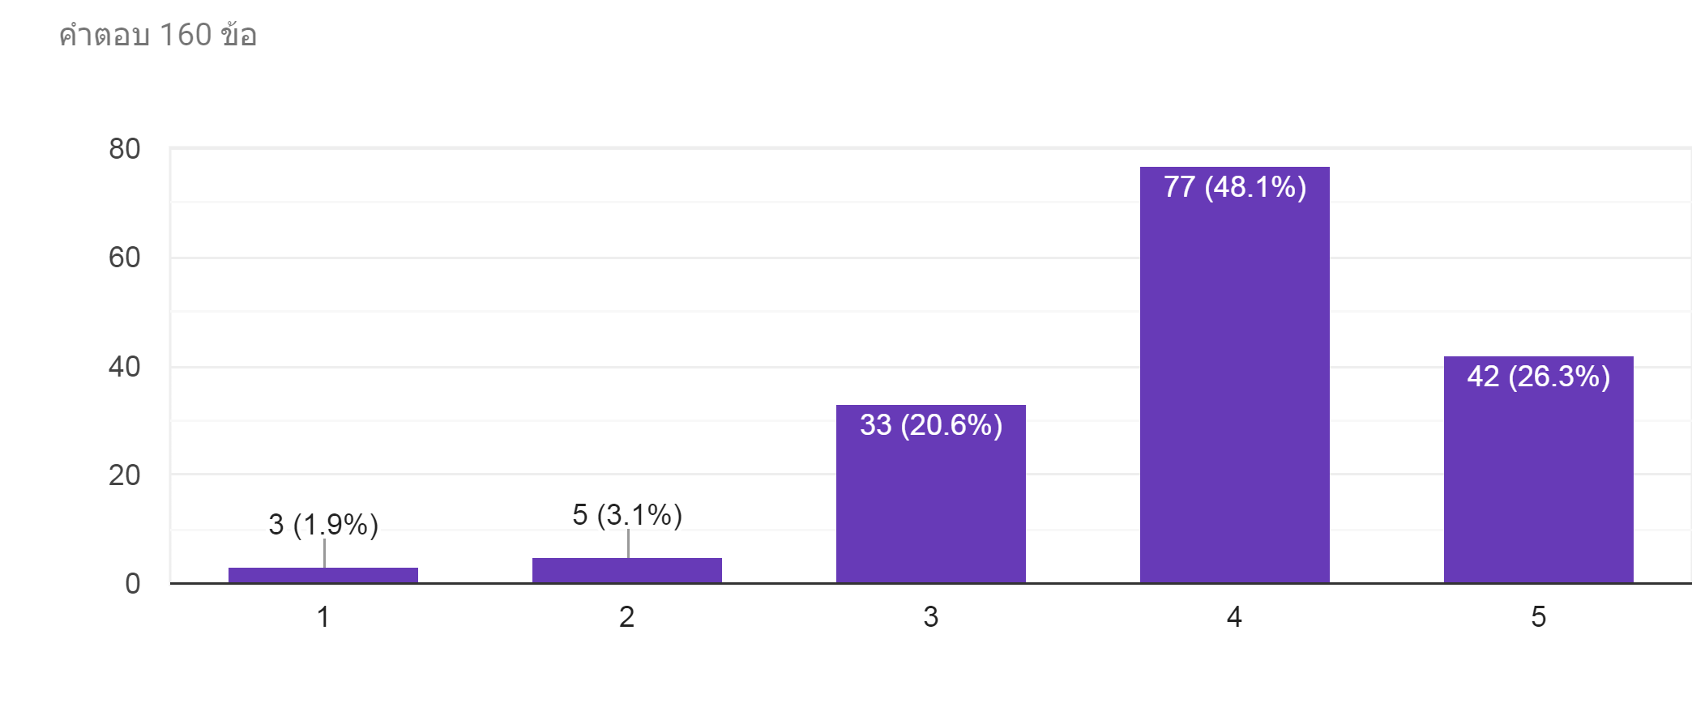
ผลการประเมิน (หลังนิเทศ)
T&V System
นักนิเทศงาน : เกิดสัมพันธภาพที่ดีระหว่างเจ้าหน้าที่เขต-จังหวัด-อำเภอ
น้อยที่สุด
น้อย
ปานกลาง
มาก
มากที่สุด

Slide 33
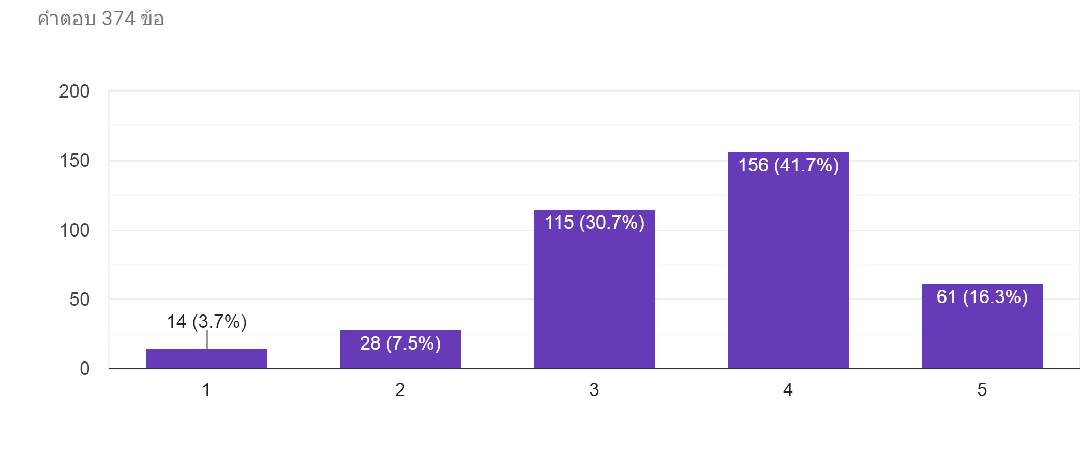
ผลการประเมิน (หลังนิเทศ)
T&V System
ผู้รับการนิเทศงาน : เกิดขวัญกำลังใจ
น้อยที่สุด
น้อย
ปานกลาง
มาก
มากที่สุด

Slide 34
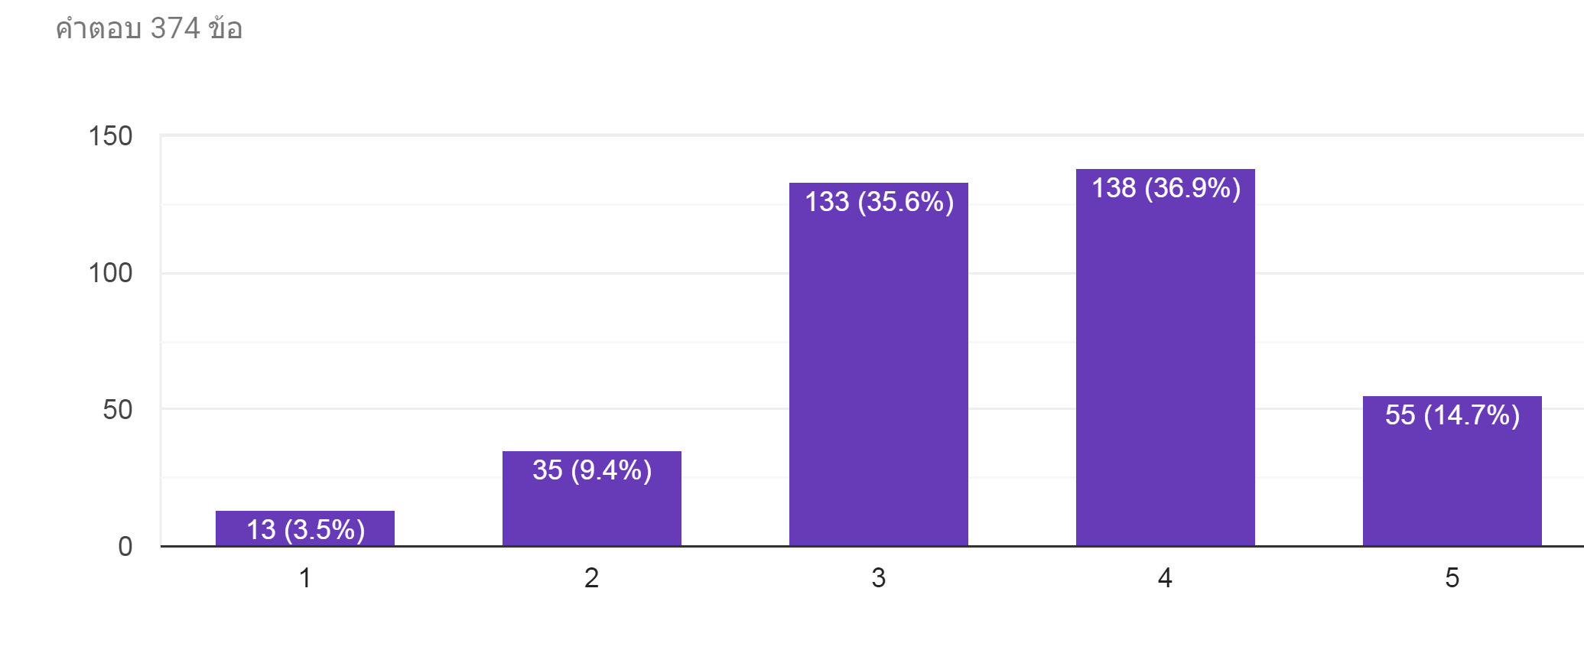
ผลการประเมิน (หลังนิเทศ)
T&V System
ผู้รับการนิเทศงาน : ปัญหาของท่านได้รับการแก้ไข
น้อยที่สุด
น้อย
ปานกลาง
มาก
มากที่สุด

Slide 35
ผลการประเมิน (หลังนิเทศ)
T&V System
ผู้รับการนิเทศงาน : มีองค์ความรู้เพิ่มขึ้น
น้อยที่สุด
น้อย
ปานกลาง
มาก
มากที่สุด

Slide 36
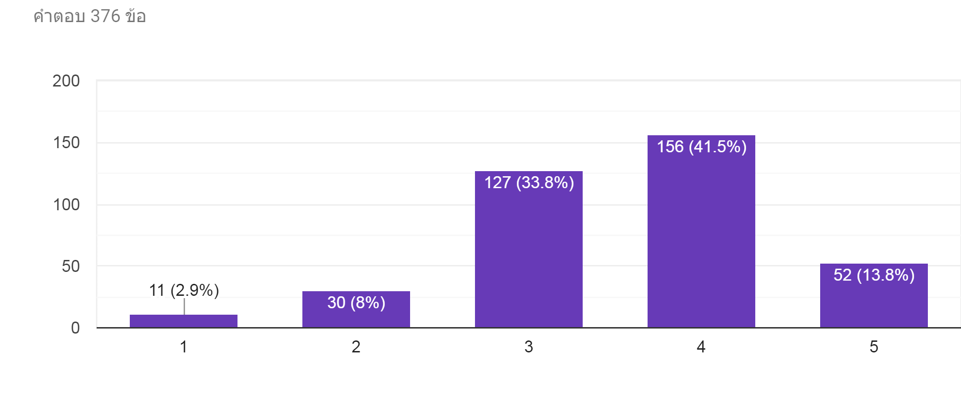
ผลการประเมิน (หลังนิเทศ)
T&V System
ผู้รับการนิเทศงาน : มีความสุขในการทำงานเพิ่มขึ้น
น้อยที่สุด
น้อย
ปานกลาง
มาก
มากที่สุด

Slide 37
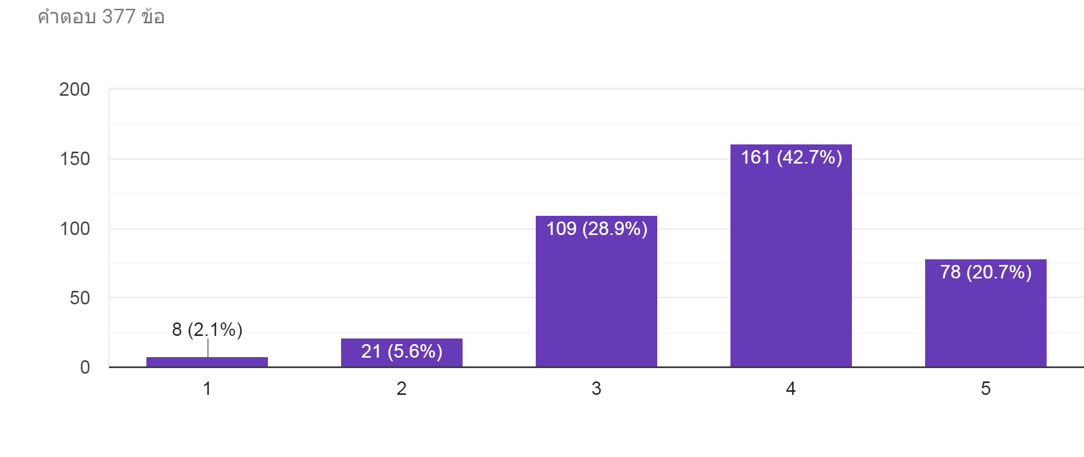
ผลการประเมิน (หลังนิเทศ)
T&V System
ผู้รับการนิเทศงาน : มีความรักและภาคภูมิในการเป็นส่วนหนึ่งขององค์กร
น้อยที่สุด
น้อย
ปานกลาง
มาก
มากที่สุด

Slide 38
T&V System
ข้อเสนอแนะ
นักนิเทศงาน
1. การนิเทศงานควรช่วยขับเคลื่อนงาน และแก้ปัญหาในพื้นที่ได้อย่างแท้จริง
2. ควรมีการพัฒนานักนิเทศงานอย่างต่อเนื่อง เพื่อให้นักนิเทศงานมีโอกาส แลกเปลี่ยนประสบการณ์ เข้าใจบทบาท และขับเคลื่อนไปในทิศทางเดียวกัน
3. การนิเทศงานควรมีการกำหนดประเด็นให้ชัดเจน
4. ผู้บริหารทุกระดับควรให้ความสำคัญต่อการนิเทศงาน และเปิดใจรับฟังข้อเสนอแนะ จากการนิเทศงาน

Slide 39
T&V System
ข้อเสนอแนะ (ต่อ)
ผู้รับการนิเทศงาน
ต้องการให้นักนิเทศงานรับฟังปัญหาจากพื้นที่ และช่วยแก้ไขปัญหา
2. ได้รับขวัญกำลังใจจากการนิเทศงาน
3. การนิเทศงานทำให้เกิดการแลกเปลี่ยนประสบการณ์ระหว่างนักนิเทศงาน และผู้รับการนิเทศงาน
4. ควรมีการนิเทศงานอย่างต่อเนื่อง และสม่ำเสมอ
5. ควรมีการพัฒนานักนิเทศงานอย่างต่อเนื่อง

Slide 40
T&V System
ข้อเสนอแนะ (ต่อ)
ผู้รับการนิเทศงาน (ต่อ)
6. ในการนิเทศงานควรมีหัวหน้าทีมเข้าร่วม เพื่อตัดสินใจ
7. การนิเทศงานยังเป็นการทวงงาน (อย่างบ้าคลั่ง) จับผิด
8. นักนิเทศงานยังไม่มีความรู้ ขาดวิสัยทัศน์ และไม่เข้าใจหลักการนิเทศงาน
9. นักนิเทศงานบางส่วนยังไม่มีประสบการณ์ทำงานในพื้นที่
10. ไม่ต้องมีการนิเทศงานก็ได้
11. นักนิเทศงานควรมีการเตรียมข้อมูลก่อนนิเทศงาน

Slide 41
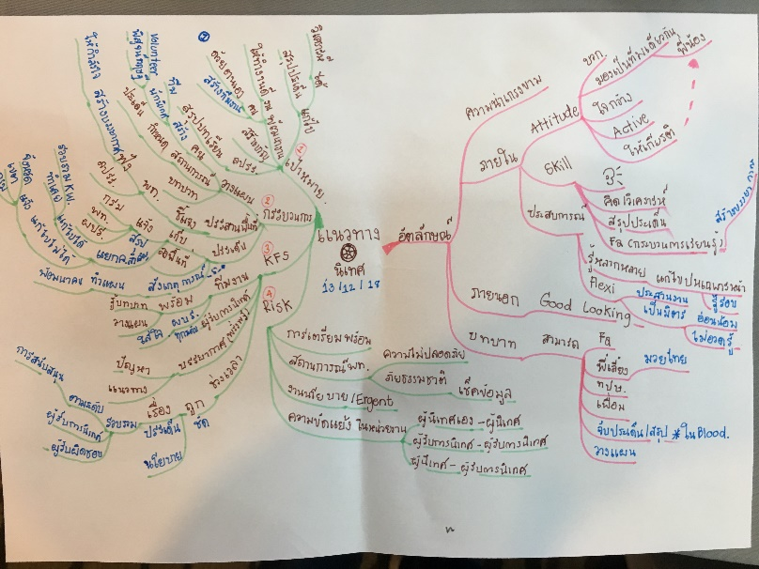
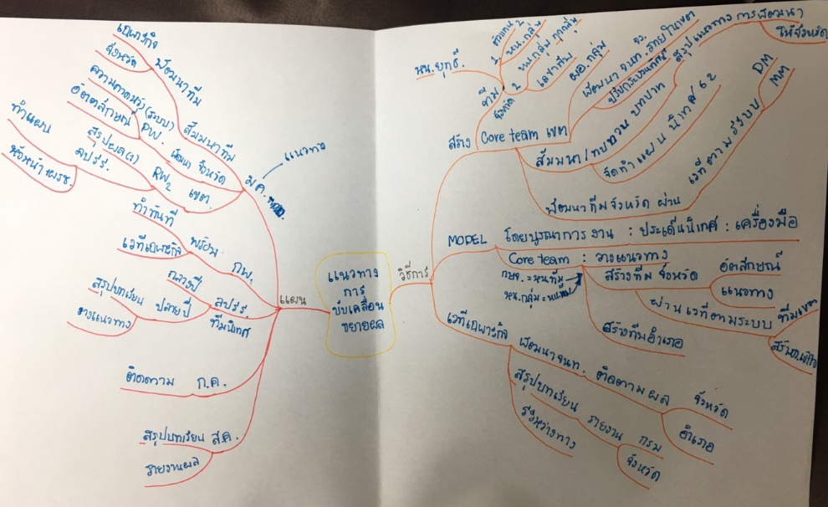
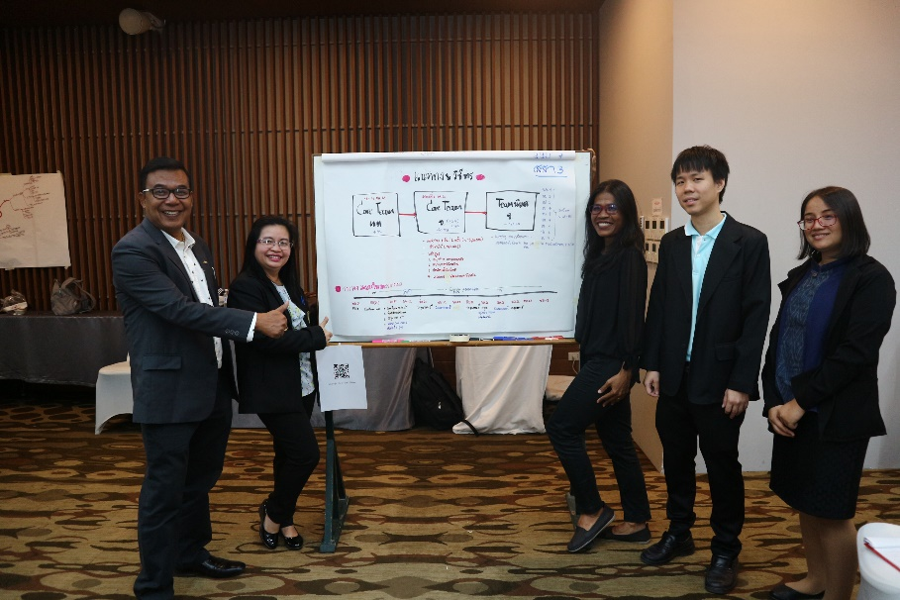
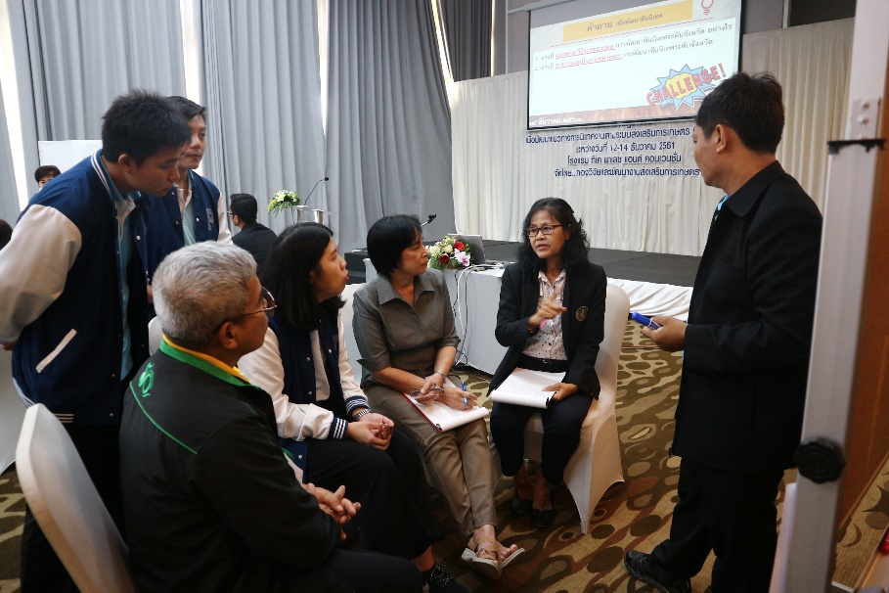
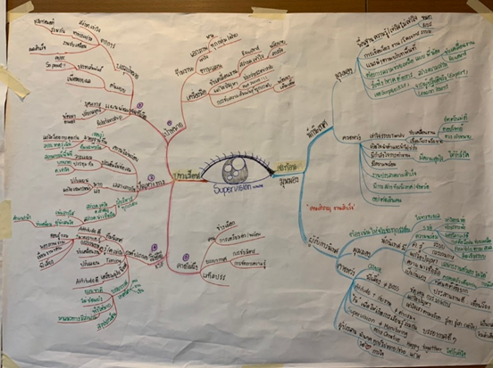
- ขอบคุณครับ -
T&V System

